Slide 1


FRACTURAS DE MUÑECA Y ANTEBRAZO
HOSPITAL DE TRAUMATOLOGÍA Y ORTOPEDIA
LOMAS VERDES
IMSS
HOSPITAL ESPAÑOL
IMAGENOLOGIA DIAGNÓSTICA Y TERAPÉUTICA

Slide 2
INTRODUCCIÓN
Consideradas como una unidad funcional, la muñeca y la mano son el lugar más común de traumatismos de todo el esqueleto.
Mecanismos de lesión
Caída con mano extendida – dorsiflexión de la articulación
Grado de desviación cubital o radial y de pronosupinación de la muñeca
Factores que determinan tipo de lesión
Severidad del traumatismo
Edad

Slide 3
INTRODUCCIÓN
+ Comunes:
-Fx del extremo distal del cúbito (EDC)
-Fx del extremo distal del radio (EDR)
Niños | Fx metafisiarias del radio y cúbito
Adolescentes | Separación de la fisis del radio
Adultos jóvenes | Fx de escafoides
Adultos y ancianos | Fx del EDR (asociadas o no a fx EDC)*
Notes:
10 veces más comunes que las del carpo
*todas estas se producen por una caída sobre la mano en extensión
Fx del carpo infrecuentes en niños
_{FX DEL EDR EN ADULTOS:}
Valorar la articulacion radiocarpal y radiocubital
_{FX DEL EDR EN NIÑOS:} _{Caida con la mano en extension}
Fx en torus: en edad preescolar. Fx incompletas por impactacion, debido a que el traumatismo es de intensidad suficiente como para doblar la cortical, pero no para producir
una discontinuidad completa del hueso. Frecuentes en metafisis. La fx se ve como abombamiento de la cortical
Fx fisiarias, separacion de la fisis distal del radio: en niños mayores. Constituyen 1/3 de las lesiones del esqueleto en los niños. En la muñeca son fx de tipo I o II de salter harris.
Lesiones del cartilago de crecimiento por sobrecarga crónica: por traumatismos repetitivos en deportes como futbol y gimnasia. Las fisis distales de radio, cubito, femur y tibia y la proximal del humero son sitios frecuentes. RX: ensanchamiento y aspecto irregular de parte o de toda la fisis y la esclerosis de la metafisis adyascente. Unilaterales.

Slide 4
MÉTODOS DE ESTUDIO
Proyecciones: PA (dorso palmar)
Lateral
Oblicua externa
PA con desviación cubital
Rx Convencional
TC (traumatismos agudos, fx ocultas ó complejas del carpo y metacarpo, fx intraarticulares complejas del radio)
RM
Notes:
Rx: pilar principal para el diagnóstico, utilidad limitada para fx del carpo, o para la EDR sin desplazamiento
RM para caracterización de la patología de la muñeca y mano

Slide 5
FRACTURAS RADIO CUBITAL DISTAL

Slide 6
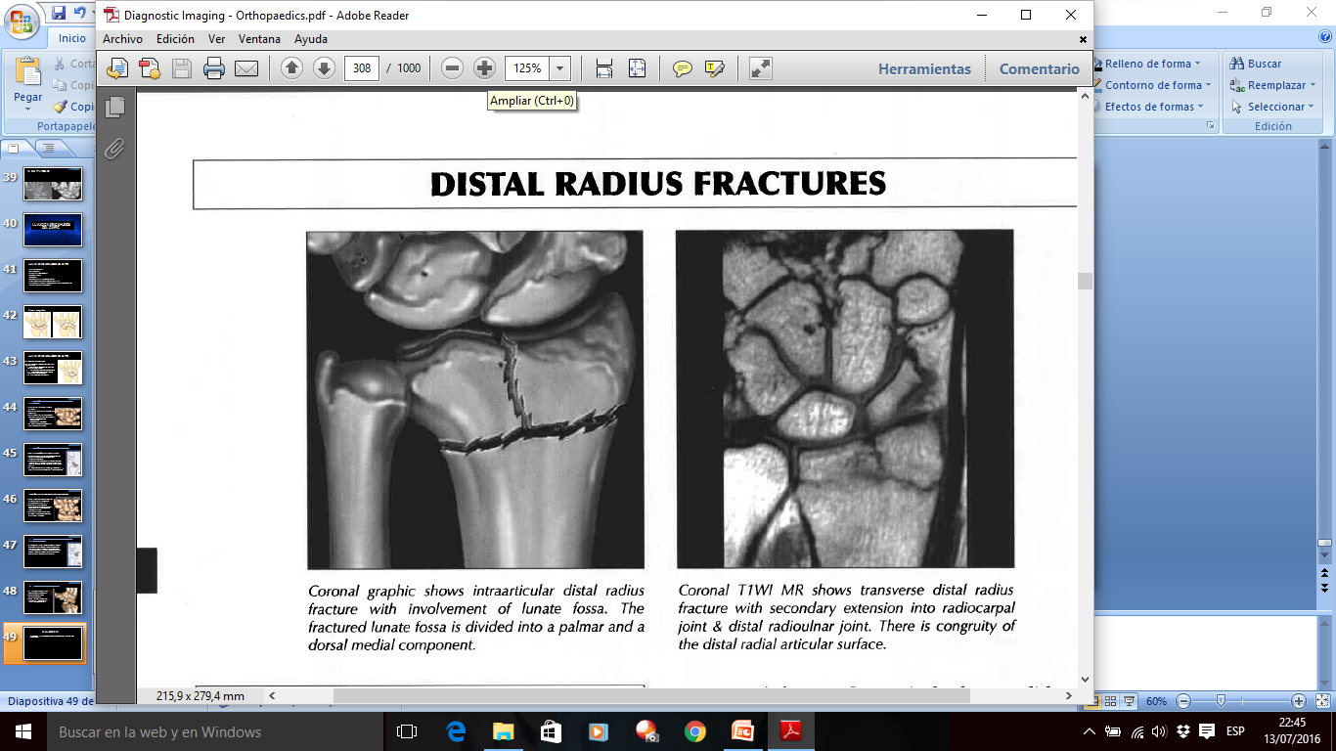
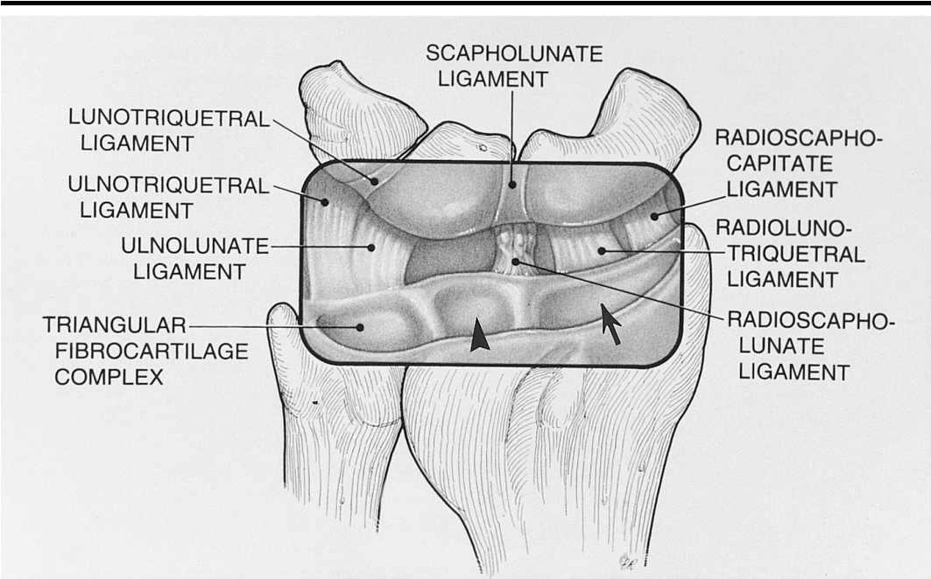
FRACTURAS DEL RADIO DISTAL
FX RADIOCUBITAL DISTAL
Representan el 17% de las fx vistas en urgencias (1/6 parte)
> frec en mujeres con osteoporosis
Notes:
Radio distal: tiene 3 superficies concavas: La fosa para el escafoides y el semilunar; la escotadura sigmoidea que se articula con el cubito distal
de 2 cm de la articulacion radiocubital distal es una zona de riesgo de fx
_{*Gráfico} coronal donde se obsrva una fx intra-articuar del radio distal envolviendo la fosa semilunar.
La fosa del semiunar fracturada es divida en un compomente palmar y medio dorsal.
Figure 1. Anatomic diagram shows the radiocarpal joint with fossae to articulate with the
scaphoid (scaphoidfossa) (arrow), lunate (lunatefossa) (arrowhead), and ulnar side of the carpus.
(Modified and reprinted, with permission, from reference 7.)

Slide 7
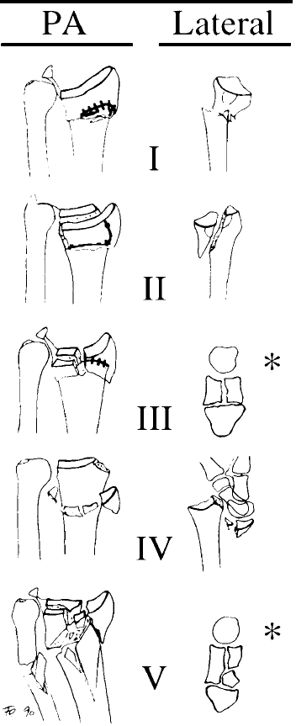
CLASIFICACIONES DE LAS FX RADIOCUBITAL DISTAL
FX RADIOCUBITAL DISTAL
FERNANDEZ Y JUPITER
  1991
  Mecanismo de lesión
  Tipo I: Colles y Smith
    Fuerzas tensiles volares o dorsales
  Tipo II: Barton dorsal y volar
    Fx por cizallamiento de la superficie articular
  Tipo III.
  Fx por compresión.
  Tipo IV:
    Fx por avulsion asociadas con luxacion radiocarpal
  Tipo V:
    de alta velocidad
Notes:
Fernández(1991) publicó una clasificación simplificada que separaba las fracturas en función del mecanismo de lesión y permitía seleccionar de manera másdirectasopciones de tratamiento.
Tipo 1.- Fracturas con desviación de la metáfisis, en las que una cortical está rota y la otra hundida o conminuta, en función de
las fuerzas ejercidas durante la caída. Son fracturas extraarticulares.
Tipo 2.- Fracturas parcelares: marginales dorsales, palmares y de la estiloides radial.
Tipo 3.- Fracturas por compresión de la cara articular con impactación del hueso subcondral y
metafisario (fracturas conminuta intraarticulares del radio distal).
Tipo 4.- Fracturas por avulsión, en las que los ligamentos arrancan una porción del hueso, incluyendo la sestiloides radial ycubital.
Tipo 5.- Representa combinaciones de fracturas por distintos mecanismos, torsión, acortamiento, compresión, avulsión y en él
se incluyen las fracturas por traumatismos de alta energía.
Figure 12. Diagrams show the five types of distal radius fractures described by Fernandez and Jupiter. (See text for specific information regarding each type.) On the lateral drawings, dorsal is to the reader’s right. p 5 transverse (end-on) view of distal radius and ulna. Type I is a metaphyseal bending fracture. One cortex
fails in tension, and the opposite fails in compression (eg, Smith fracture and Colles fracture).
Type II is a shear fracture of the joint surface (Barton fracture). Type III is a compression fracture of the joint surface. Type IV is an avulsion fracture, usually associated with ligamentous injury. Type V is a high-energy injury, usually the result of a combination of mechanisms and forces. (Modified and reprinted, with permission, from reference 30.)

Slide 8
Clasificación de Melone (intra-articular)
FX RADIOCUBITAL DISTAL
TIPO I
Mínimo desplazamiento
IIA: Desplazamiento dorsal
TIPO II
IIB: Fractura tipo die punch con impactación del semilunar
TIPO III
Se adhiere un pico de fragmento de la metáfisis del radio
TIPO IV
Separación ó rotación dorsal o palmar de un fragmento medial y
separación de la articulación distal del radio
TIPO V
Fractura de explosión con la trituración de las superficies articulares
de la diáfisis.
Notes:
Esta clasificación presta atención al complejo medial a nivel de la fosa del semilunar
Incluye 4 componentes: eje radial, estiloides radial, medial y dorsal fragmento, medial-palmar fragmento

Slide 9
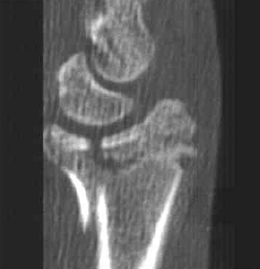
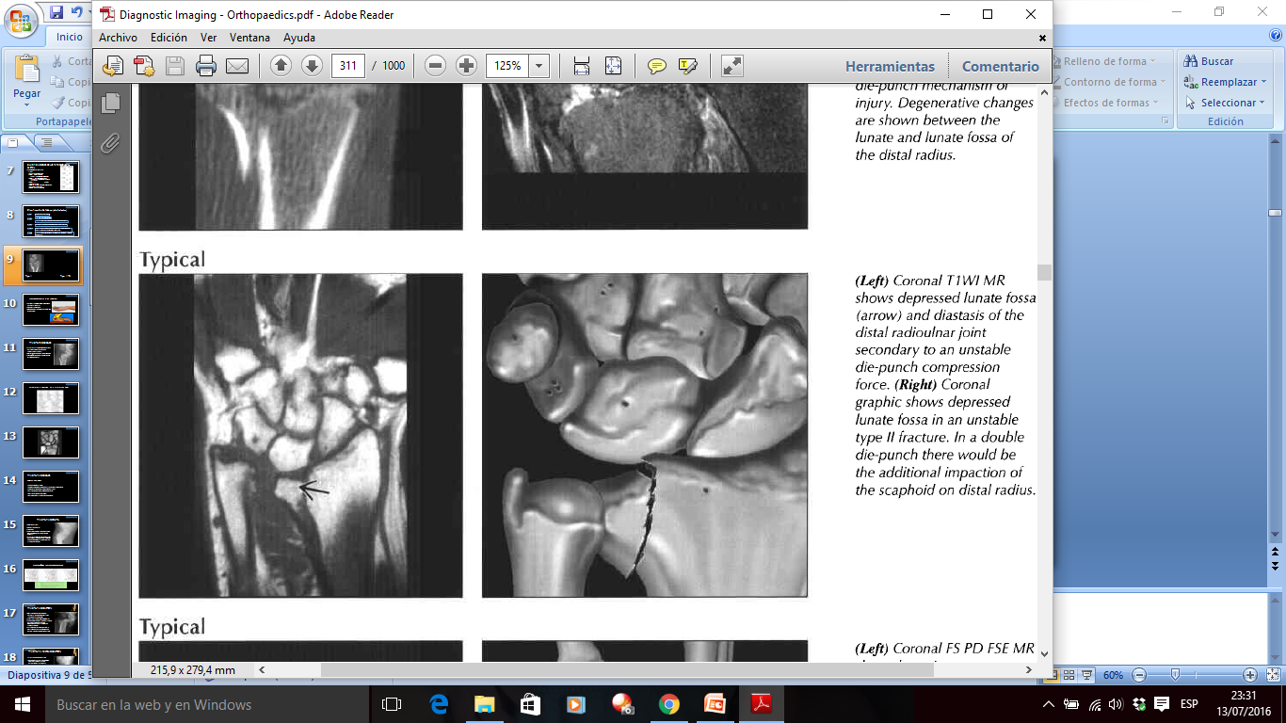
Tipo II-B
FX RADIOCUBITAL DISTAL
Tipo IIB
Notes:
*TC en corte sagital de radio se observa una fx melone tipo II secundaria
a un mecanismo de lesión de golpe. El semilunar ha impactado el fragmento medial palmar
Del radio distal
*grafico muestra una depresión de la fosa semilunar con una fx inestable tipo II
*RM plano coronal potenciada en T1 de muñeca derecha se observa una depresión de la
Fosa semilunar y una separación de la union radiocubital secundaria a una fx inestable del
Tipo die punch

Slide 10
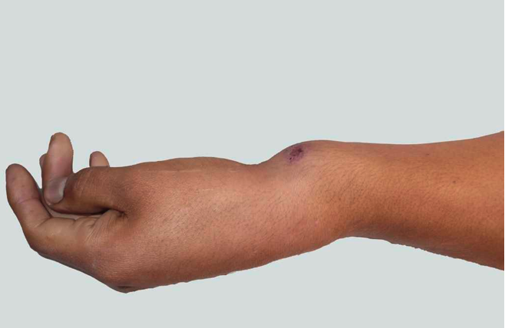
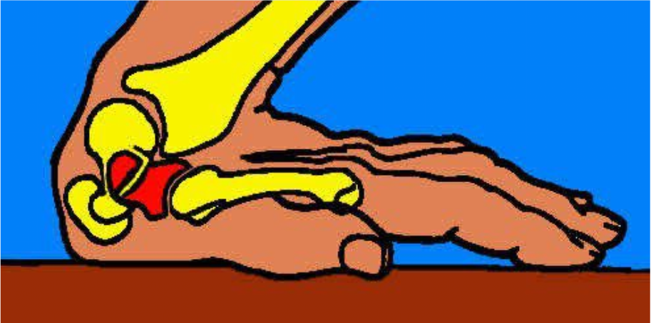
FRACTURA DE COLLES O DE POUTEAU
FX RADIOCUBITAL DISTAL
Lesión traumatica mas frecuente de antebrazo distal.
> mujer, > 50 años.
Mano en dorsiflexion y antebrazo en pronación.
Notes:
O De Pouteau en la bilbiografia europea
Es la fx mas comun del radio distal

Slide 11
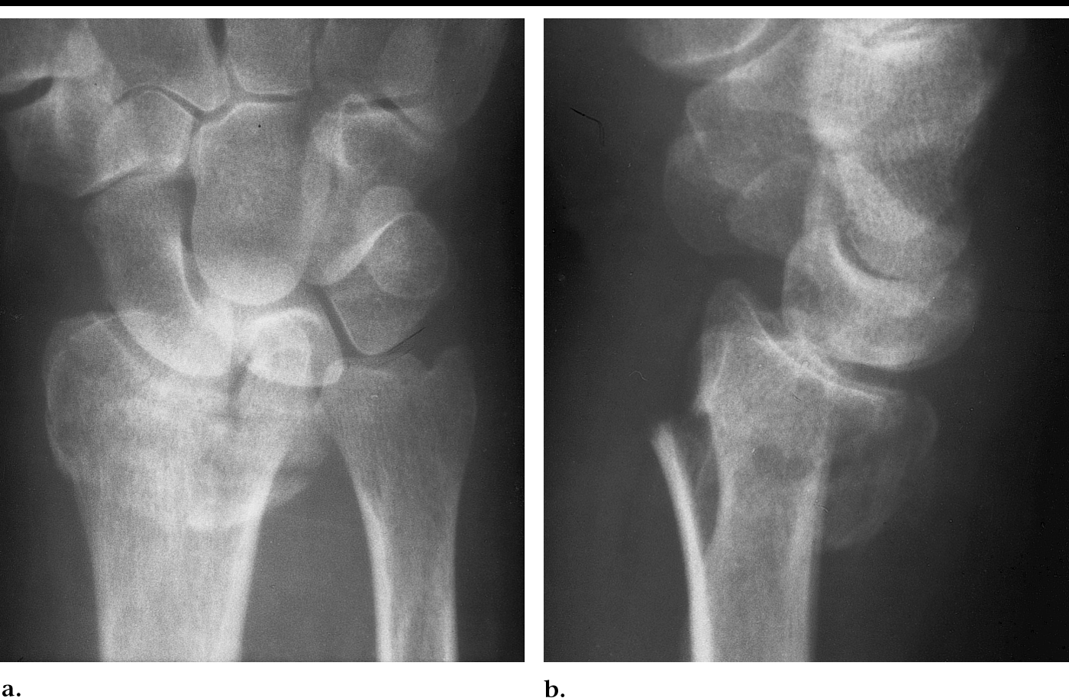
FRACTURA DE COLLES
FX RADIOCUBITAL DISTAL
Fractura transversa de la metafisis distal del radio a 2 o 3 cm de la superficie articular.
Deformidad en dorso de tenedor.
50-60% asociado a fx del proceso estiloideo cubital.
Notes:
Es una fx transversa metafisis distal del radio con angulacion dorsal y desplazamiento distal del fragmento
Deformidad en dorso de tenedor: Impactación o desplazamiento dorsal y radial, y angulacion dorsal del fragmento distal.
Es frecuente que se fracture la diafisis distal del cubito, el TFCc (Complejo del fibroarilago triangular) _{se rompa o la ARCD se luxe}

Slide 12
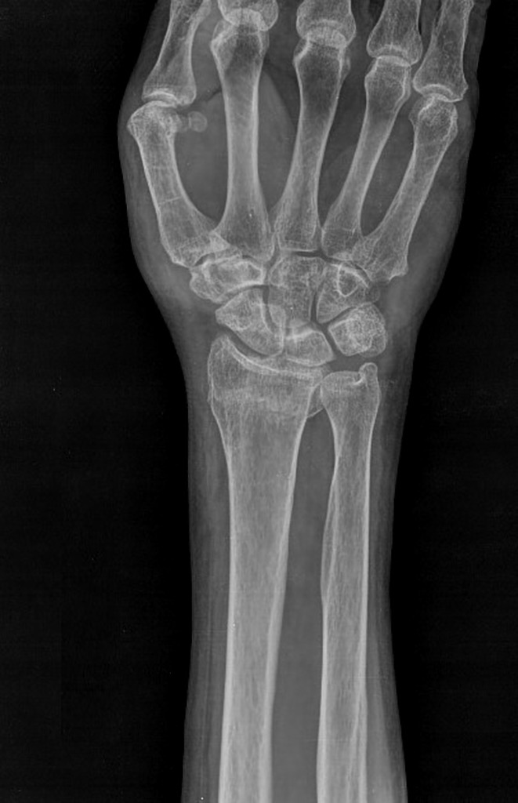
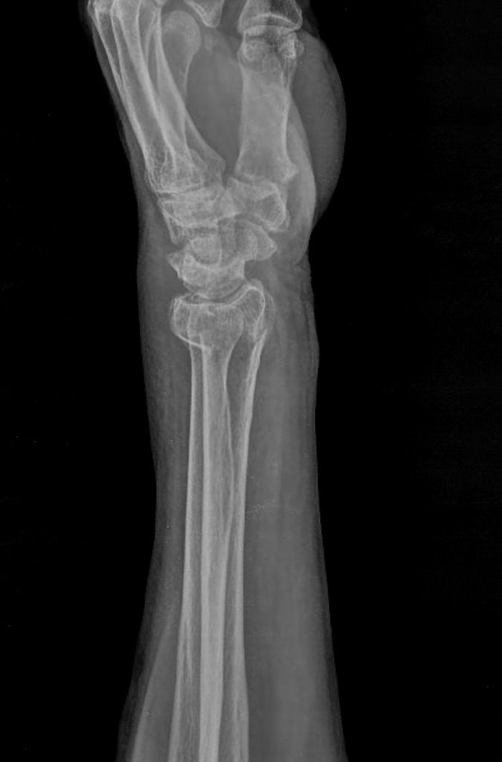
Notes:
Extra-articular fracture of distal radius with dorsal angulation and impaction.

Slide 13
Variantes de la alineación de la Fractura de Colles
FX RADIOCUBITAL DISTAL
Notes:
Existen cinco variantes de desplazamiento y angulación del fragmento distal en la fx de Colles.
Algunos de éstos patrones pueden darse combinados, dando lugar a deformidades complejas.

Slide 14
FX RADIOCUBITAL DISTAL
Notes:
RM plano coronal potenciada en T1, se observa la fx del radio distal con extensión secundaria hacia la union radiocarpal
Y union radiocubital distal. Existe congruencia de la superficie articular distal del radio.
Tipo de alineación: impactación sin desplazamiento.

Slide 15
FRACTURA DE COLLES
FX RADIOCUBITAL DISTAL
COMPLICACIONES
Reducción inestable.
Subluxación o luxación de la articulación radio cubital.
Compresión del nervio mediano y radial.
Atrapamiento de tendones flexores.
Distrofia simpático refleja.
Osteolisis postraumática del cubito
Notes:
El fragmento estiloides cubital no se suele unir.
El acortamiento del radio y la inclinacion dorsal de la superficie articular son secuelas que producen inestabilidad.
Otras complicaciones son: lesion del nervio mediano y cubital, distrofia simpaticoefleja, el atrapamiento de los
tendones flexores, y muy raramente, el retardo de la consolidacion y la pseudoartrosis

Slide 16
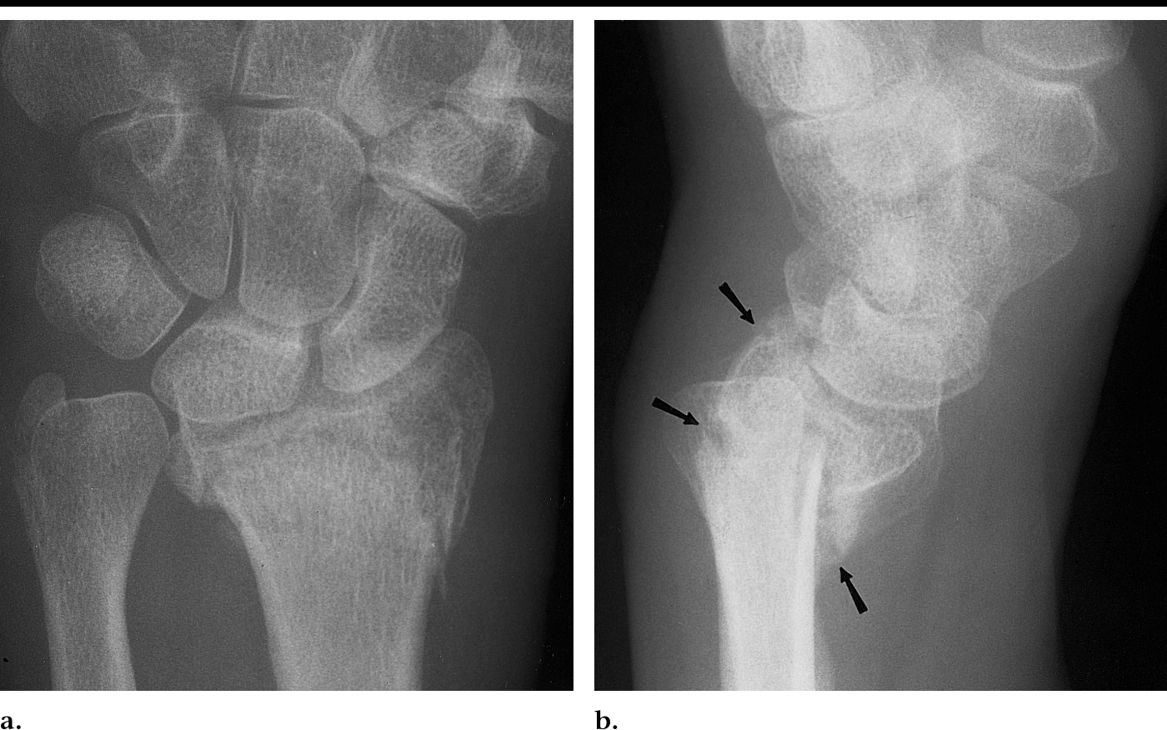
FRACTURA DE SMITH
FX RADIOCUBITAL DISTAL
Colles invertida.
Poco frecuente.
Jóvenes
Caida sobre el dorso de la mano o por un golpe directo en flexion palmar.
Fracturas metafisarias o epifisarias del radio distal con desplazamiento, angulación e impactacion volar del fragmento distal.
Notes:
Es la fractura de Colles inversa
Angulacion volar del fragmento fracturado
Es comun en jovenes, por lesiones de alta energia

Slide 17
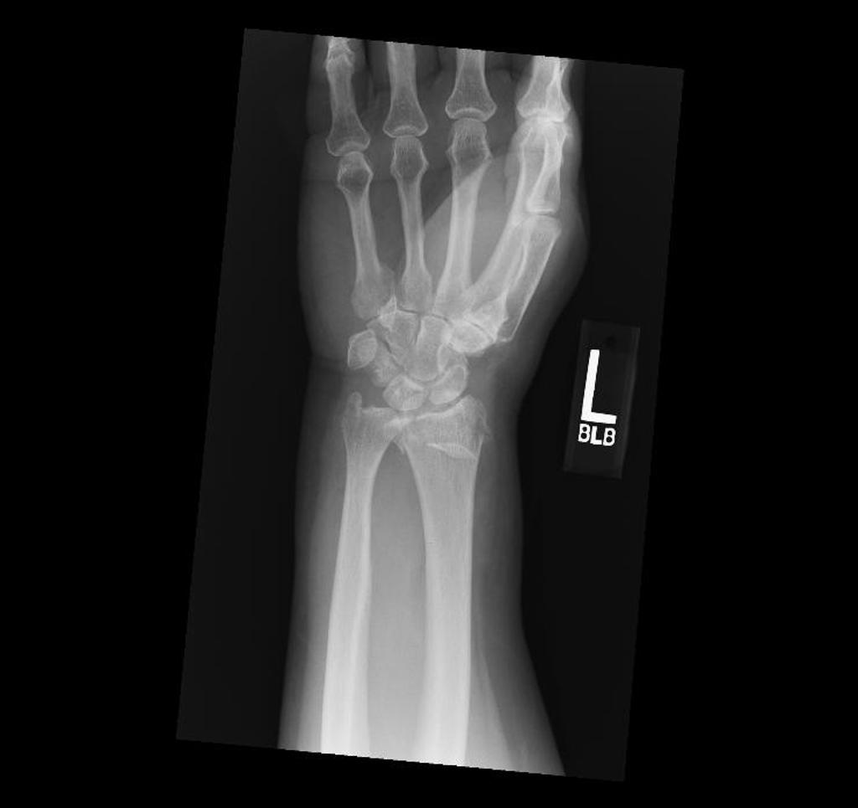
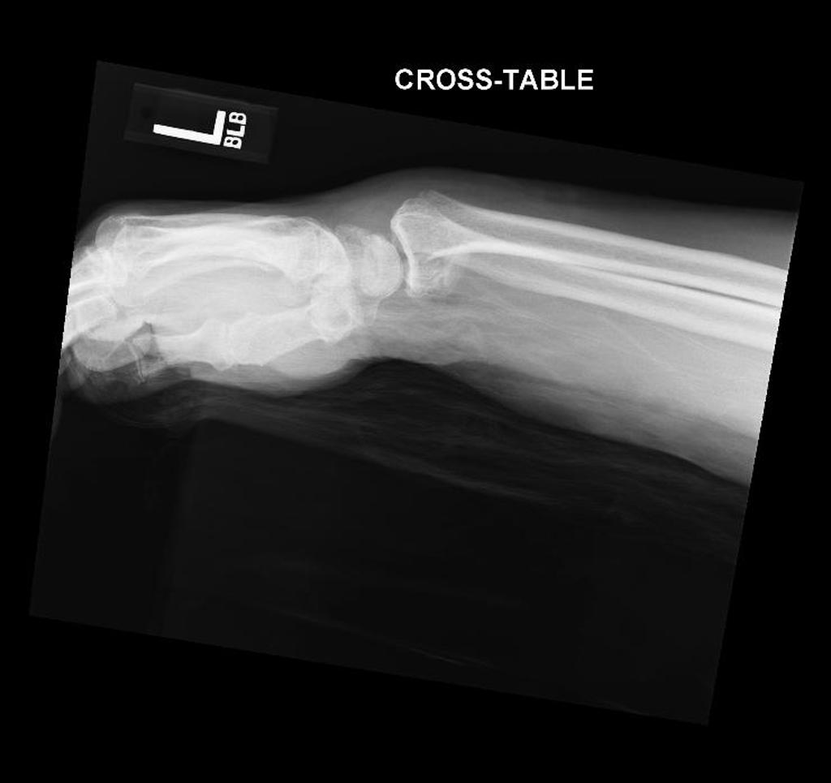
Notes:
Multiple defecto cortical que implica el radio distal, con extensión a la región intra-articular, consistente con una fractura conminuta intra-articular aguda. Hay angelation volar leve del fragmento distal (manteniendo con fractura de Smith) junto con impactación. También incluido es una fractura de estiloides cubital triturada. No se asocia tejido blando moderada inflamación alrededor de la muñeca. El resto de las estructuras óseas están intactas. Sin dislocación. Sin lesión ósea destructiva.
No es moderado estrechamiento del espacio articular en la primera articulación carpometacarpiana con la formación de osteofitos prominente en la base del primer metacarpiano. Hay algunos cambios escleróticos del semilunar.

Slide 18
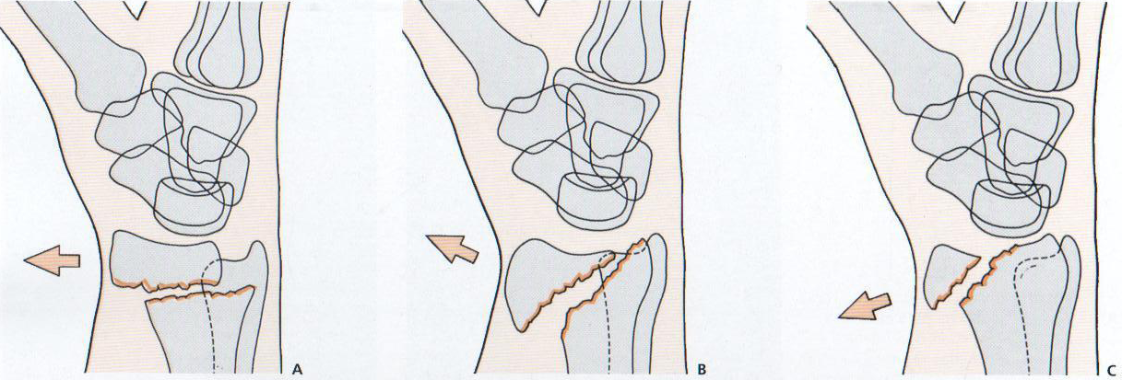
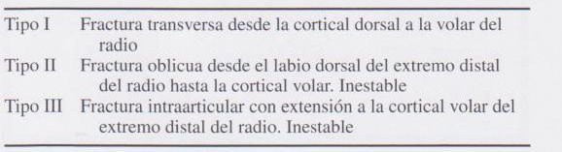
CLASIFICACIÓN DE LAS FRACTURAS DE SMITH
FX RADIOCUBITAL DISTAL
Notes:
Se clasifica en 3 tipos de acuerdo a la oblicuidad del trazo de fractura. Se valoran mejor en la proyeccion lateral.
Los tipos II y III suelen ser inestables y pueden requerir intervencion quirurgica.
El III es casi identico a la fx inversa de Barton

Slide 19
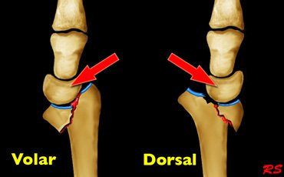
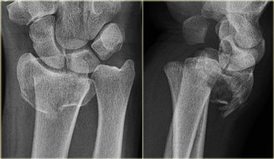
FRACTURA DE BARTON
FX RADIOCUBITAL DISTAL
Dorsiflexion y pronación del antebrazo con muñeca estática (accidentes de moto).
Fx intraarticular del radio distal.
Fx del reborde dorsal del extremo distal del radio que se dirige oblicuamente hasta el borde radiocarpiano.
El fragmento radial se desplaza dorsalmente y se acompaña de desplazamiento dorsal del carpo.
Notes:
_{RX oblicua}
La subluxacion del carpo distingue a estas fracturas de las de colles o smith.

Slide 20
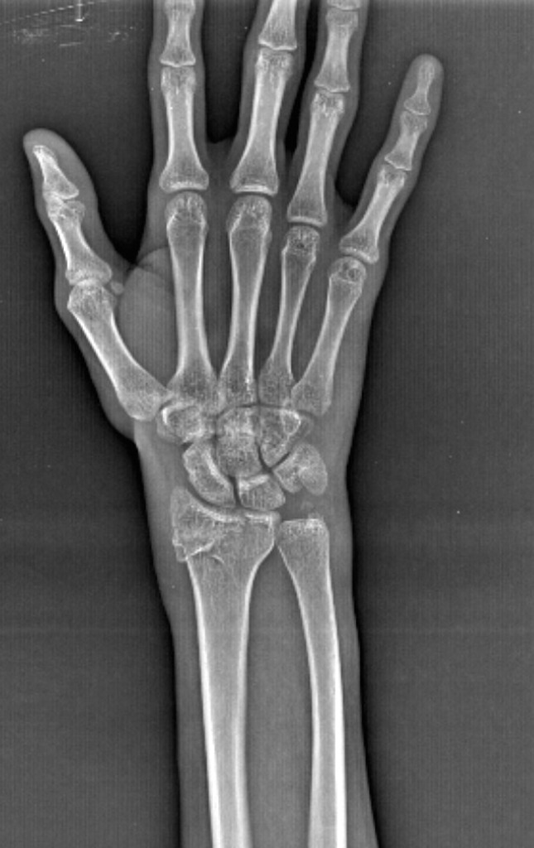
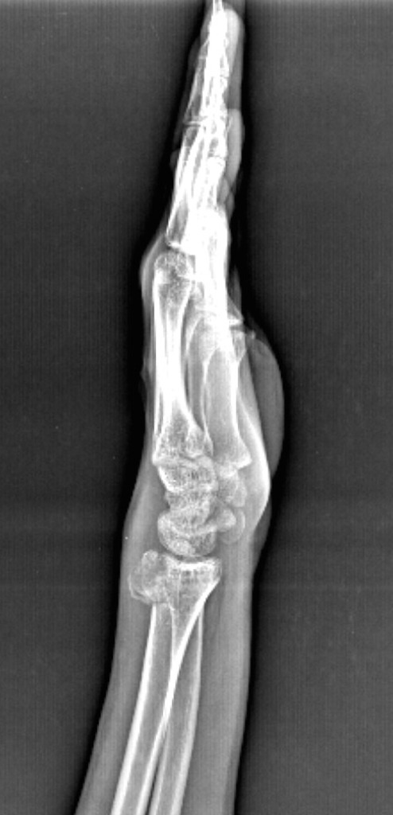
Notes:
resultados de los rayos X:
fractura de radio distal
fractura se extiende a lo largo de la superficie intraarticular aspecto dorsal
superficie volar no está involucrado

Slide 21
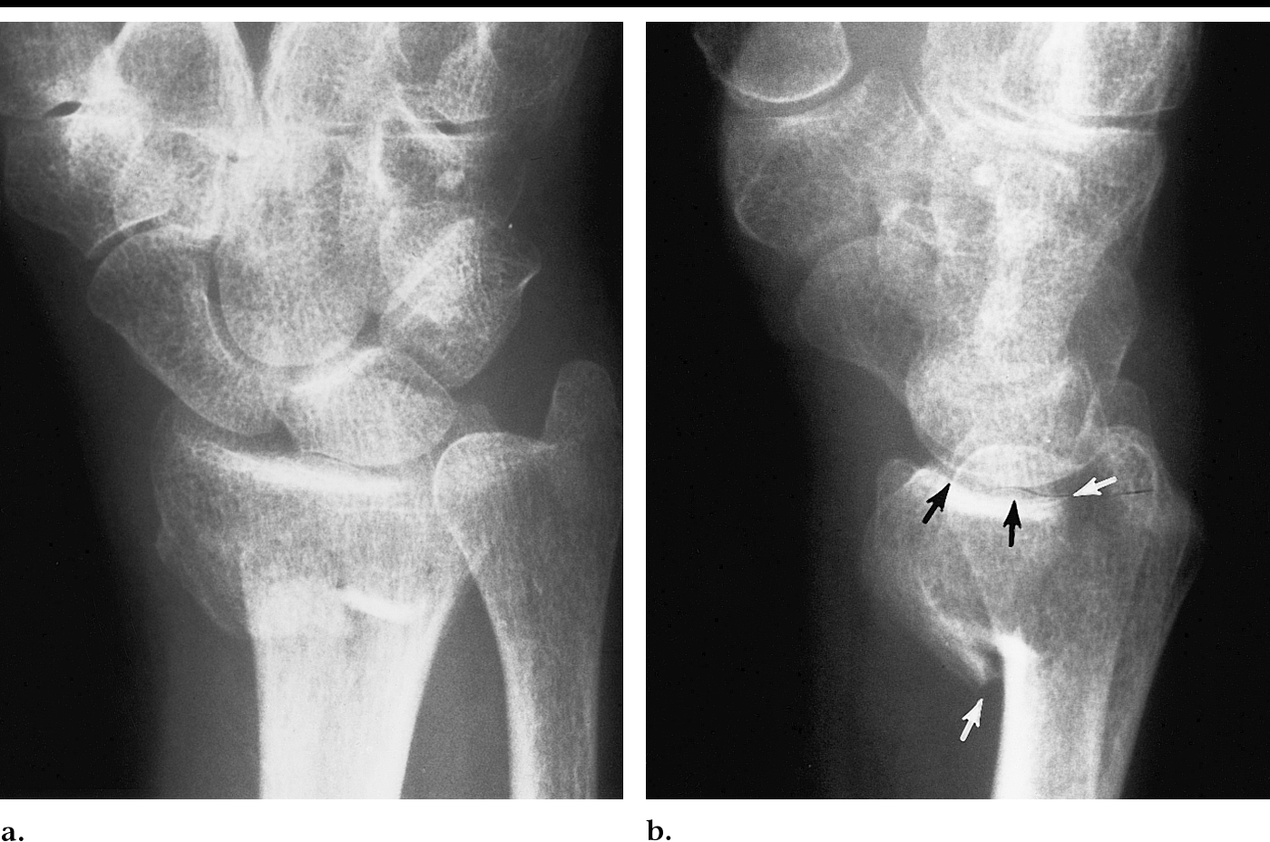
FRACTURA INVERSA DE BARTON
FX RADIOCUBITAL DISTAL
Es > frec que la de Barton
Cuando la fx afecta el reborde volar de radio distal, con extensión intraarticular y desplazamiento volar del carpo.
Subluxación del carpo.
Notes:
La subluxacion del carpo distingue a estas fracturas de las de colles o smith.
Mejor proyeccion para evaluarla: lateral u oblicua
Figure 8. Reverse (volar) Barton fracture. (a) PA radiograph of the right wrist demonstrates a
comminuted intraarticular fracture of the distal radius with the distal fracture fragment migrated
proximally and radially. (b) Lateral radiograph of the same wrist demonstrates an intraarticular
fracture of the distal radius with the volar fragment (arrows) maintaining its relationship with the
carpus. The volar fracture fragment and carpus have migrated proximally relative to the dorsal
fracture fragment and shaft of the radius.

Slide 22
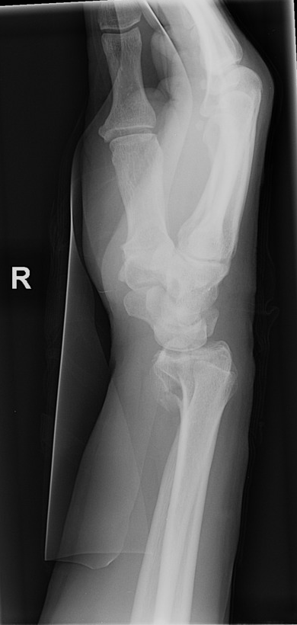
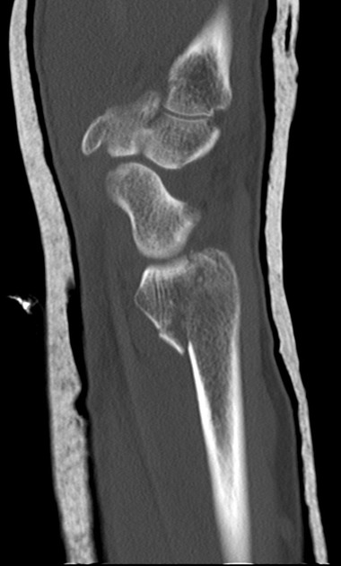
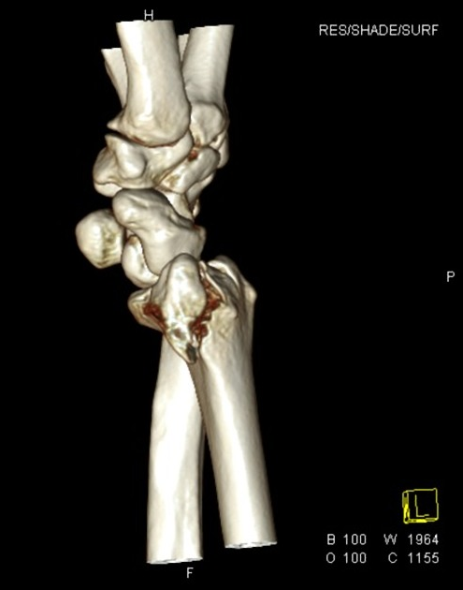
Notes:
Hay una fractura conminuta oblicua interarticular de la extremidad distal del radio, con desplazamiento volar.
Los huesos de recordatorio contemplado son normales en las apariencias, sin evidencia de otras fracturas o mala alineación.
Conclusión: Las características son consistentes con un tipo volar fractura Barton.

Slide 23
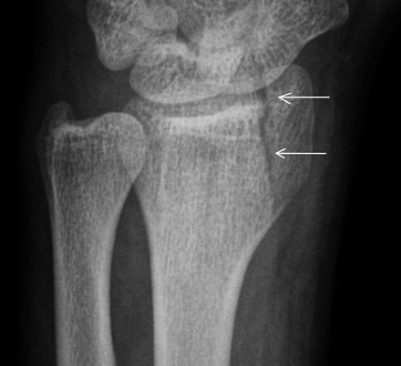
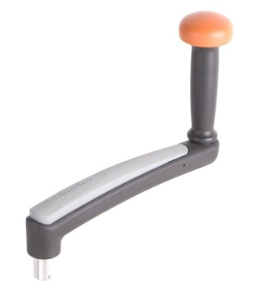
FRACTURA HUNCHINSON
FX RADIOCUBITAL DISTAL
Del conductor
Fractura intra articular de la base del estiloides radial que se extiende desde el margen radial hasta la ARC.
Impactacion del escafoides contra el estiloides radial o por avulsión del LLR o de los LRC.
Notes:
LLR: ligamento colateral radial
_{LRC: Lig radiocarpianos}
Fractura vertical del proceso estiloideo del radio.Fractura Oblicua, intraarticular del radio distal
Se lesiona frecuentemente el ligamento escafosemilunar.De la epoca en que los coches arrancaban con manivela.
Mejor proyeccion: PA…COMPLICACIONES
_{Disociacion escafosemilunar}
_{Artrosis}
_{Lesiones ligamentosas}

Slide 24
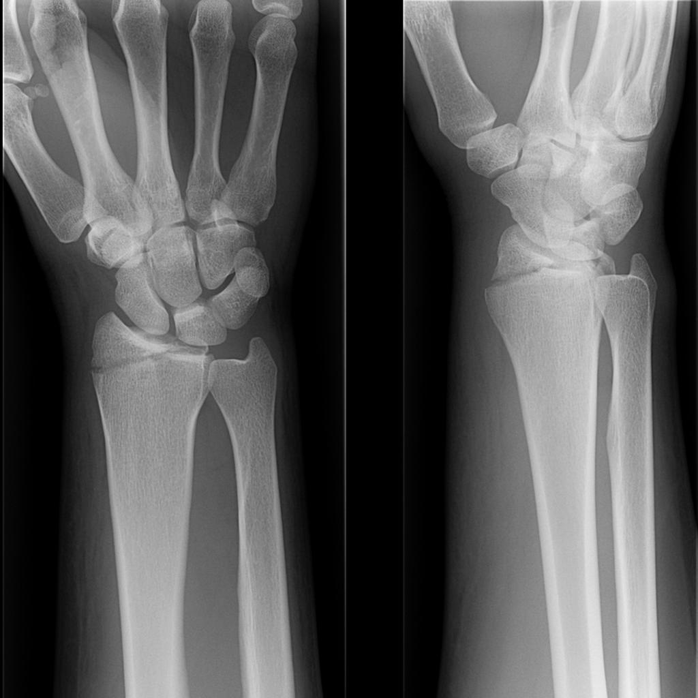
Notes:
Las radiografías muestran una fractura intraarticular a través de la estiloides radial derecha.

Slide 25
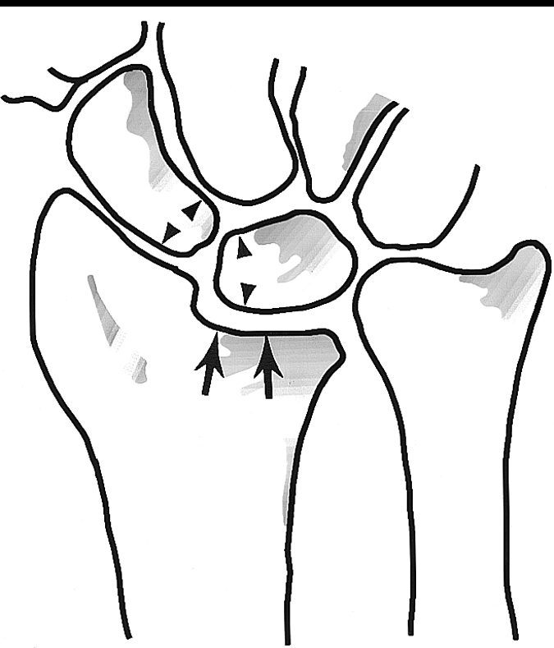
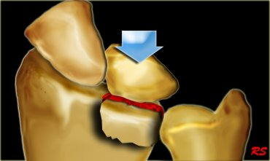
FRACTURA DIE-PUNCH
FX RADIOCUBITAL DISTAL
Fx intraarticular de la carilla del radio que se articula con el semilunar.
Se produce por impactacion de semilunar contra el radio con depresion de la superficie articular.
Afectan al borde dorsal de la carilla mas que al volar.
Notes:
Fractura die punch que, es una fractura deprimida (flechas) de la fosa semilunar de la superficie articular del radio distal.
Aquí, arcos del carpo I y II se dividen entre el escafoides y el semilunar (puntas de flecha), pero estos arcos pueden
estar intacto. Sería raro para romper la alineación normal entre la capitate y hamate, como se ilustra en este diagrama.
Arcos carpales:
I proximal Escafoides, semilunar y piramidal
II Distal escafoides, semilunar y piramidal
III Grande y ganchoso
Es fundamental reestablecer la superficie articular si se requiere evitar artrosis traumatica tardia

Slide 26
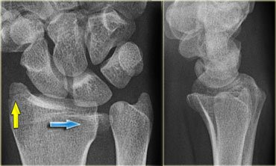
FRACTURA DIE-PUNCH
FX RADIOCUBITAL DISTAL
Notes:
The blue arrow indicates the depressed fragment of the lunatefossa. Notice the articular step-off. The yellow arrow indicates a subtle fracture of the radial styloidprocess. There is no disruption of carpal arc I.

Slide 27
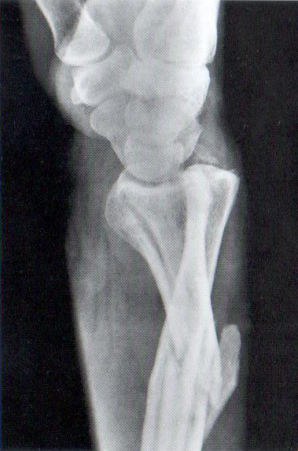
FRACTURA-LUXACION DE GALEAZZI O LESION DE MONTEGGIA INVERTIDA
FX RADIOCUBITAL DISTAL
Poco frecuente
Caida con la mano extendida y el antebrazo en pronación marcada o por un golpe en la cara dorsolateral de la muñeca.
Asociación de una fx transversa u oblicua de la diafisis distal del radio, extendiendose en ocasiones hasta la ARC, con una luxacion o subluxacion de la ARCD.
Extremo próximal del fragmento distal presenta desplazamiento dorsal.
Notes:
La diafisis distal radial se desplaza en direccion dorsocubital con angulacion dorsal de los fragmentos,
mientras que el cubito se luxa hacia dorsocubital
Tipo I: la fx radial es extraarticular, produciendose en el tercio distal del hueso
En el tipoII: la fx radial suele ser conminuta y extenderse hasta la ARC

Slide 28
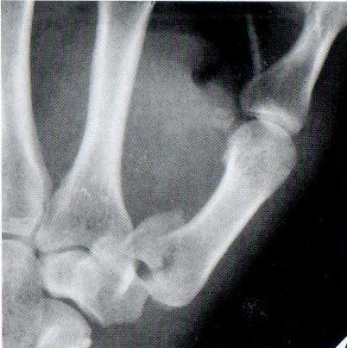
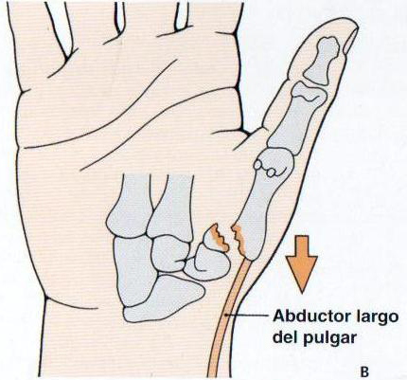
FRACTURA DE BENNET
FX RADIOCUBITAL DISTAL
Por una fuerza aplicada a lo largo del eje del 1er dedo con el metacarpiano parcialmente flexionado (golpe con el puño cerrado)
Fx del extremo próximal del 1er metacarpiano, que se extiende hasta la 1era ACMC.
.
Notes:
RX dorsovolar, oblicua y lateral.
La línea de fractura oblicua separa un pequeño fragmento óseo palmar, que queda unido
al trapecio por su ligamento, mientras que el resto del 1er metacarpiano se desplaza hacia
dorsorradial traccionado por el abductor largo del pulgar

Slide 29
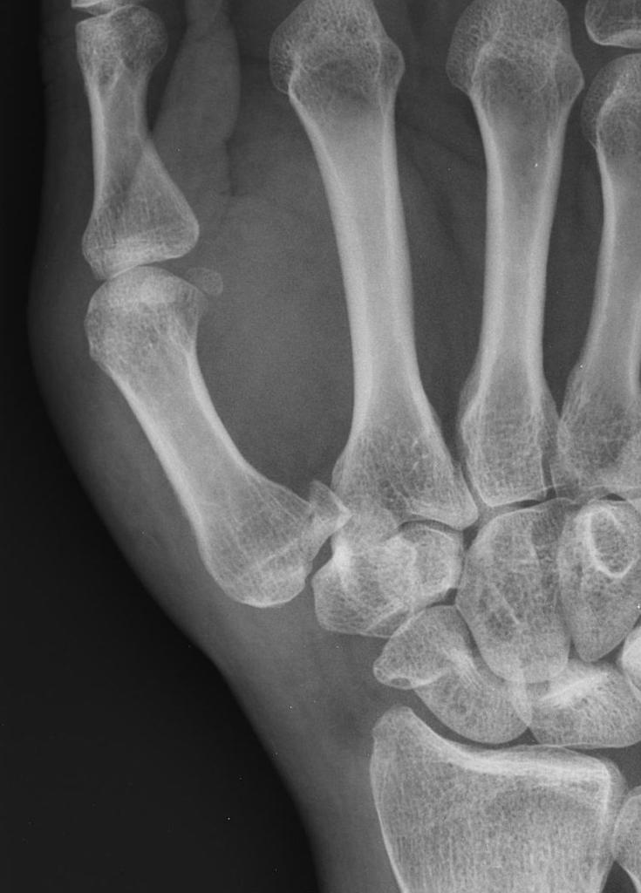
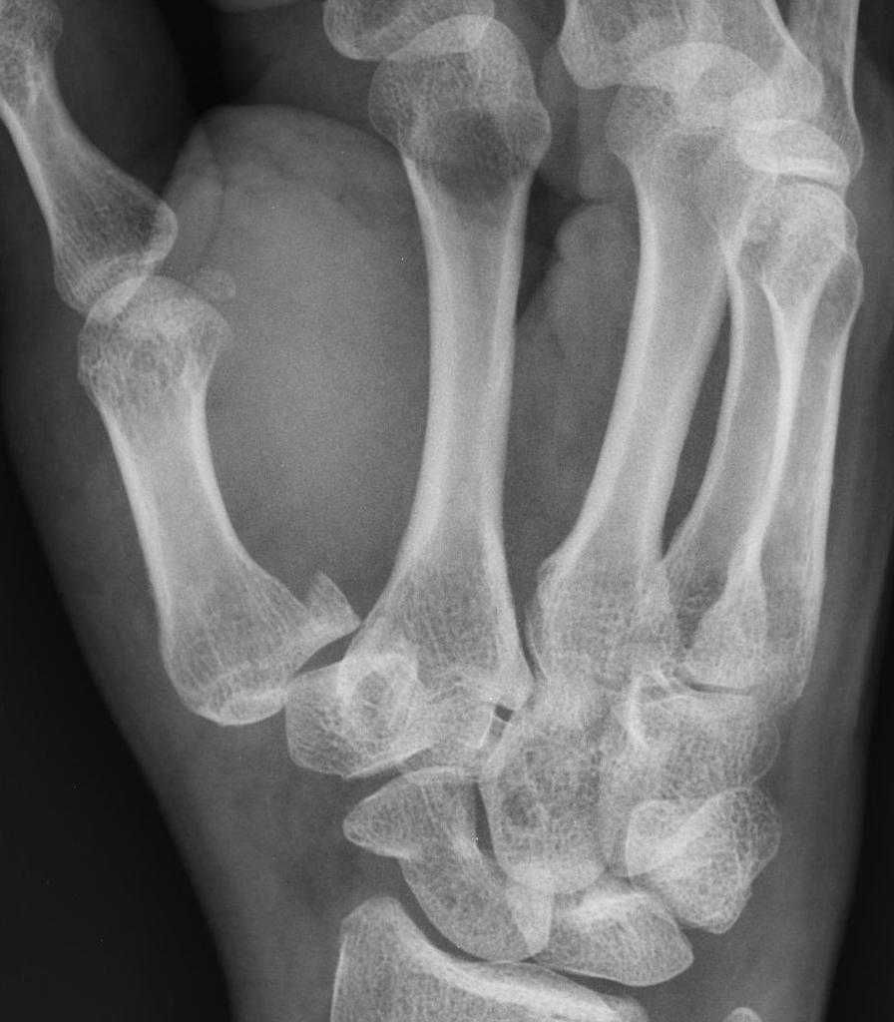
Notes:
Intra fractura articular de la 1ra base metacarpiano se ve. Un pequeño fragmento se une a la articulación con trapecio.
Resto del hueso muestra la migración proximal causa de la demanda por abductor largo del pulgar.

Slide 30
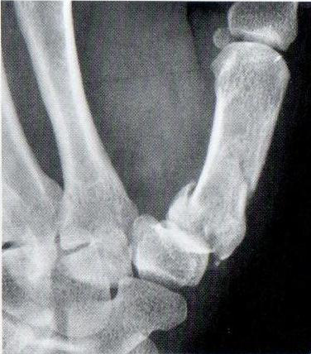
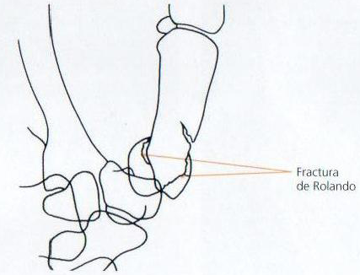
FRACTURA DE ROLANDO
FX RADIOCUBITAL DISTAL
Fractura de Bennet conminuta.
Línea de fx con forma de Y, V o T.
Notes:
Es necesaria la TC para localizar los fragmentos dispersos y excluir la posibilidad de atrapamiento de algun pequeño fragmento oseo en la 1ª art CMC

